Slide 1

Webinar om arbeidsindikatoren
Terje Wagelid, Jacob Sjødin og Lars Bakken, Arbeidsavdelingen, Arbeids- og velferdsdirektoratet
18.08.2026

Slide 2
Agenda
Bakgrunn – hvorfor en arbeidsindikator?
Hvilke endringer innebærer det?
Arbeidsindikatoren – resultater på tiltak
Hva skjer fremover?

Slide 3

Forskningsprosjekt gjennomført av
Oslo Economics og Frischsenteret
Formål om å innhente et solid kunnskapsgrunnlag
  Gjennomgang av forskning
  Erfaringer fra andre sektorer
  Erfaringer fra arbeidsmarkedsetater i andre land
  Kunnskapsbasert anbefaling
Resulterte i:
  Etablering av en bredt sammensatt arbeidsgruppe – i regi av Kunnskapsavdelingen ved direktoratet
  Utarbeidelsen av en ny indikator som måler arbeidslivsdeltakelse («Arbeidsindikator»), basert på anbefalingene fra Oslo Economics og Frischsenteret

Slide 4

Fra Stortingsmeldingen
7.2 Bedre informasjon om resultatene av Arbeids- og velferdsetatens innsats
  7.2.1 Ny indikator kan gi bedre målinger
    7.2.2 Ny indikator kan supplere kunnskapsgrunnlaget for tjenesteutvikling
    7.2.3 Ny indikator kan bidra til bedre styring
  7.3 Mer kunnskapsbasert bruk av arbeidsmarkedstiltak

Slide 5

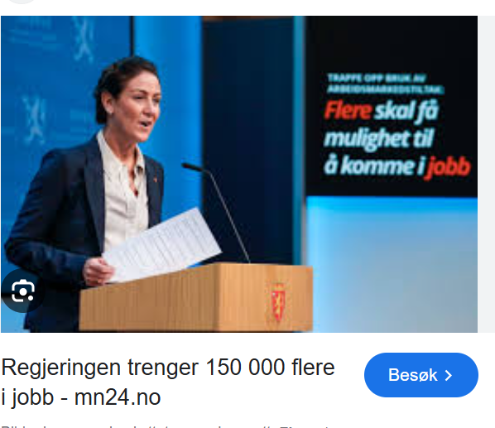
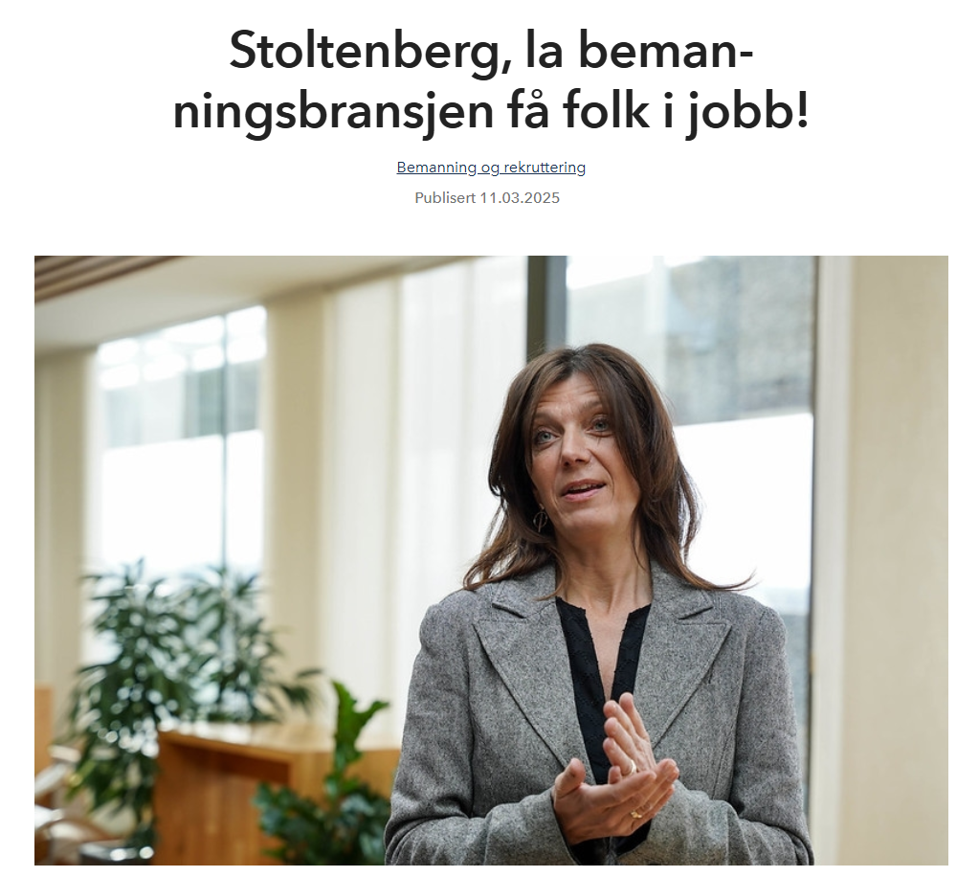
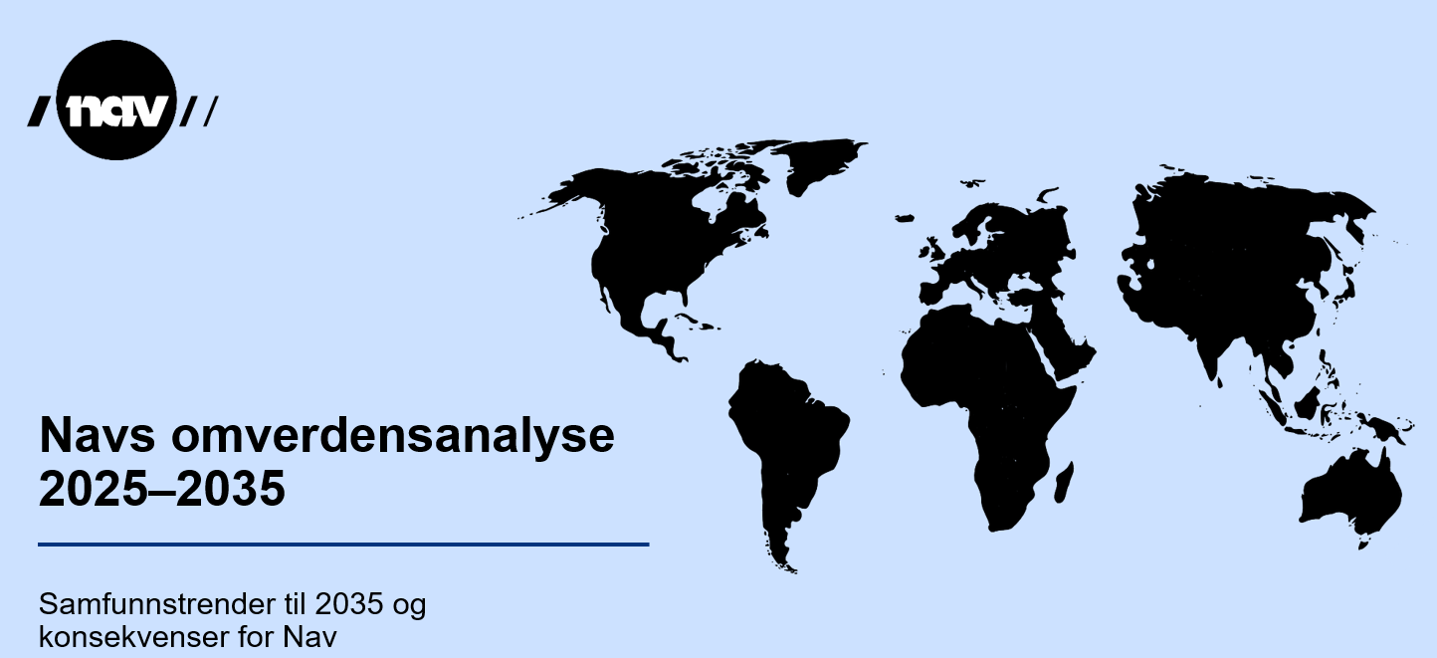
Notes:
79,7 % i 2025 – mål 82%

Slide 6
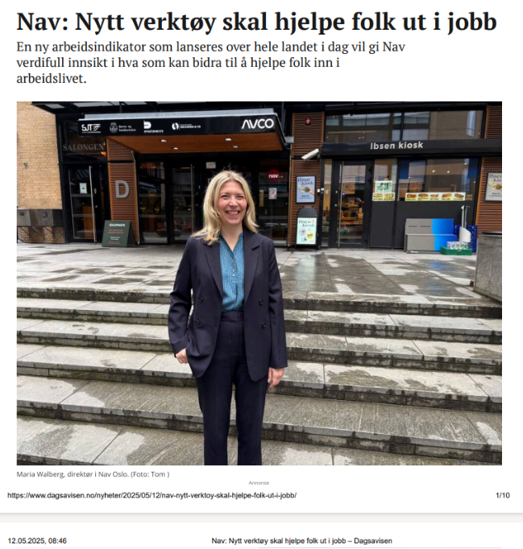
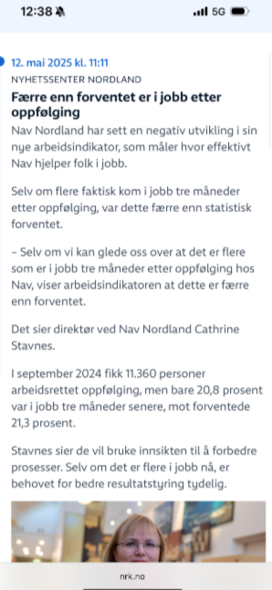
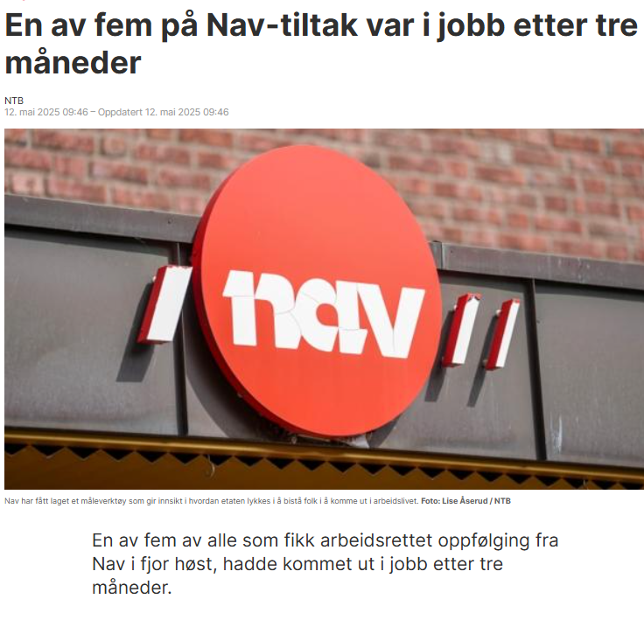
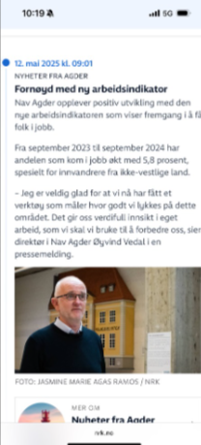
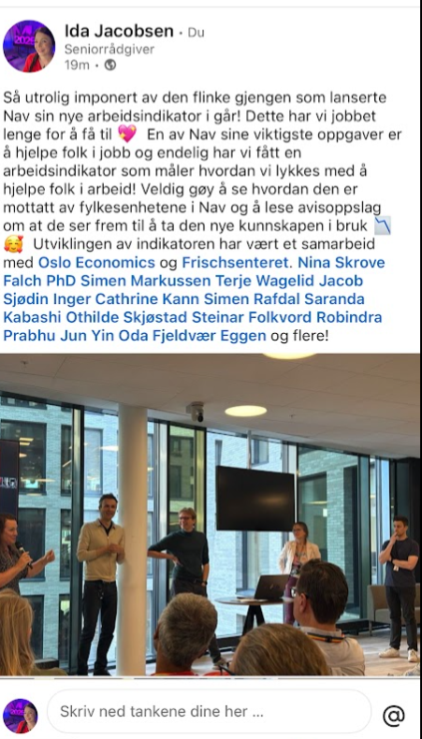
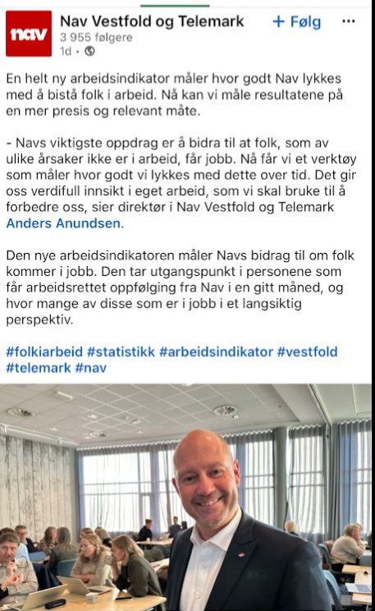
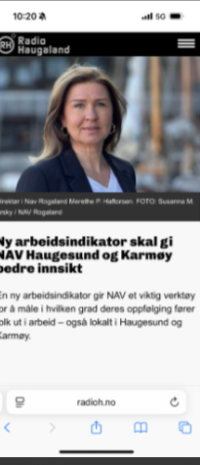
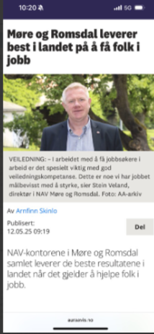
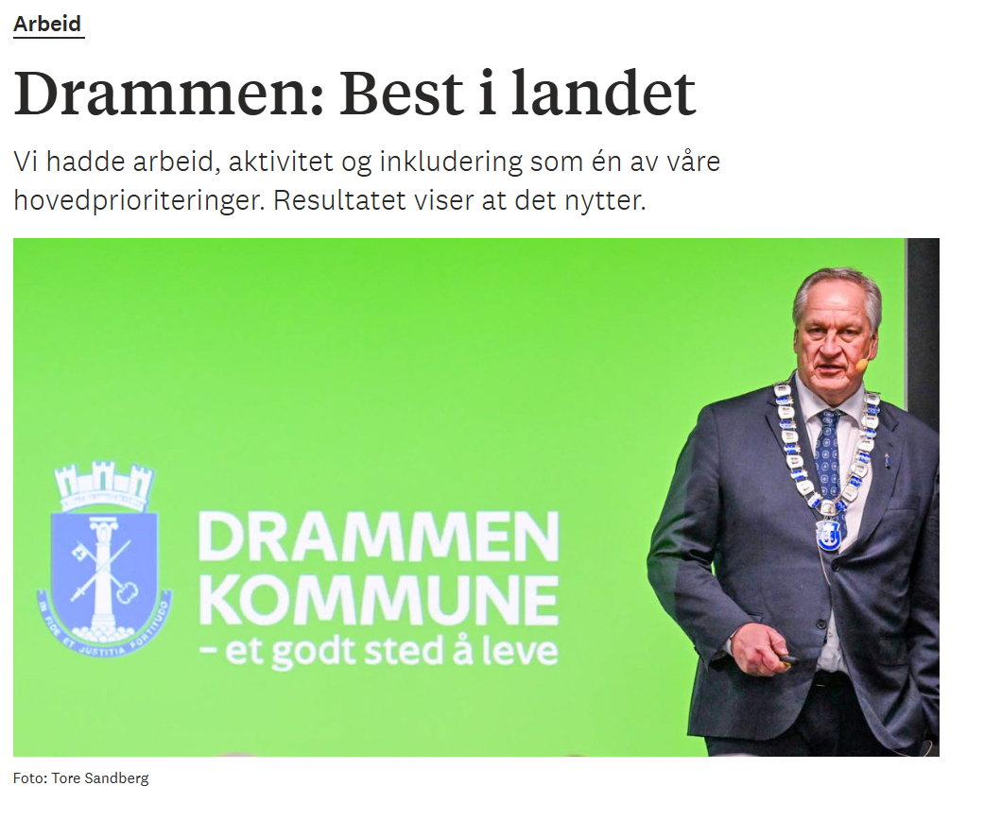

Slide 7
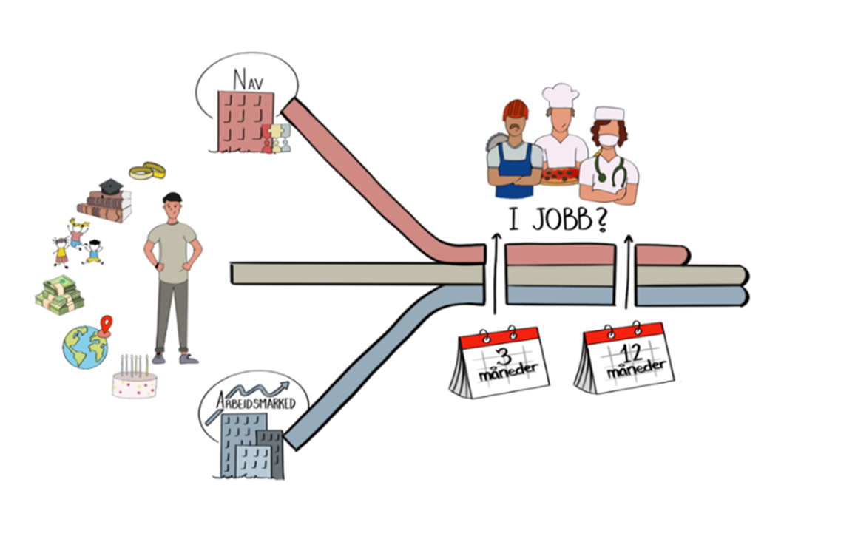
Arbeidsindikatoren skal være det sentrale resultatmålet i Nav
Forankret i samfunnsoppdraget og mer presis enn andre indikatorer
Styrking av utvikling og styring i Nav
Grunnlag for politikkutforming

Slide 8
Hva måler arbeidsindikatoren

Slide 9
Arbeidsindikatoren – Ny måte å måle resultater på
Måler alle månedene personen er i tiltak og tiden fremover
Fanger opp alle ekstra timer en person jobber
Tar hensyn til at noen er vanskeligere å få i jobb

Slide 10
Vi teller alle måneder personen er i tiltak
Notes:
For arbeidsindikatoren sin del teller det mer positivt jo kjappere en person kommer i arbeid. Samtidig er Navs mål at personene skal sikres stabil arbeidslivstilknytning, og jobben deltakeren får skal derfor «matche» brukeren. Da kan det hende at ikke det raskeste alternativet alltid er best.

Slide 11
Vi måler andel og antall timer i arbeid
I jobb? Ja/nei
I jobb? Ja/nei
0
3 mnd.
12 mnd.
Timer i jobb
0
3 mnd.
12 mnd.
Timer i jobb
Notes:
På tiltak har man tidligere målt resultater etter at tiltaket har vært over. Arbeidsindikatoren måler i stedet beholdningen hver måned og sjekker resultatet (utviklingen) 3 og 12 måneder senere.
1: Jobb 3 og 12: Andel av den aktuelle beholdningen som er i jobb over 19 timer 3 og 12 måneder etter måletidspunktet. Dette er et øyeblikksbilde. Arbeidsindikatoren er prosentpoeng avvik fra forventet verdi. For eksempel 5 prosentpoeng flere er i arbeid enn forventet (dersom faktisk verdi viser at 35 % er i arbeid mer enn 19 timer i uken tre/12 måneder senere mens modellen hadde regnet ut at den forventede verdien av de man ser på så skulle 30 % av disse være i arbeid mer enn 19 timer i uken tre/12 måneder senere).
2: Atid 3 og 12: Plukker opp alle timer deltakerne har jobbet gjennom hele perioden, beregnet gjennomsnitt pr uke. Fanger opp svingninger og gjennomsnitt i hele perioden (deltid, fullt osv). Den viser hvor mange timer har deltakerne på måletidspunktet arbeidet i snitt pr uke i den kommende perioden 3 og 12 måneder etter måletidspunktet. Arbeidsindikatoren er antall timer arbeidet mer eller mindre enn forventet verdi, altså avstanden mellom faktisk og forventet verdi. Dersom de man undersøker hadde en faktisk verdi som tilsier at de arbeidet 2 timer mer i gjennomsnitt pr uke enn hva forventet verdi skulle tilsi, vil arbeidsindikatoren vise verdien "2".

Slide 12
Vi måler andel og antall timer i arbeid
0
12 mnd.
Timer i jobb

Slide 13
Hovedmålet for tiltak – antall arbeidstimer neste 12 mnd
0
12 mnd.
Timer i jobb

Slide 14
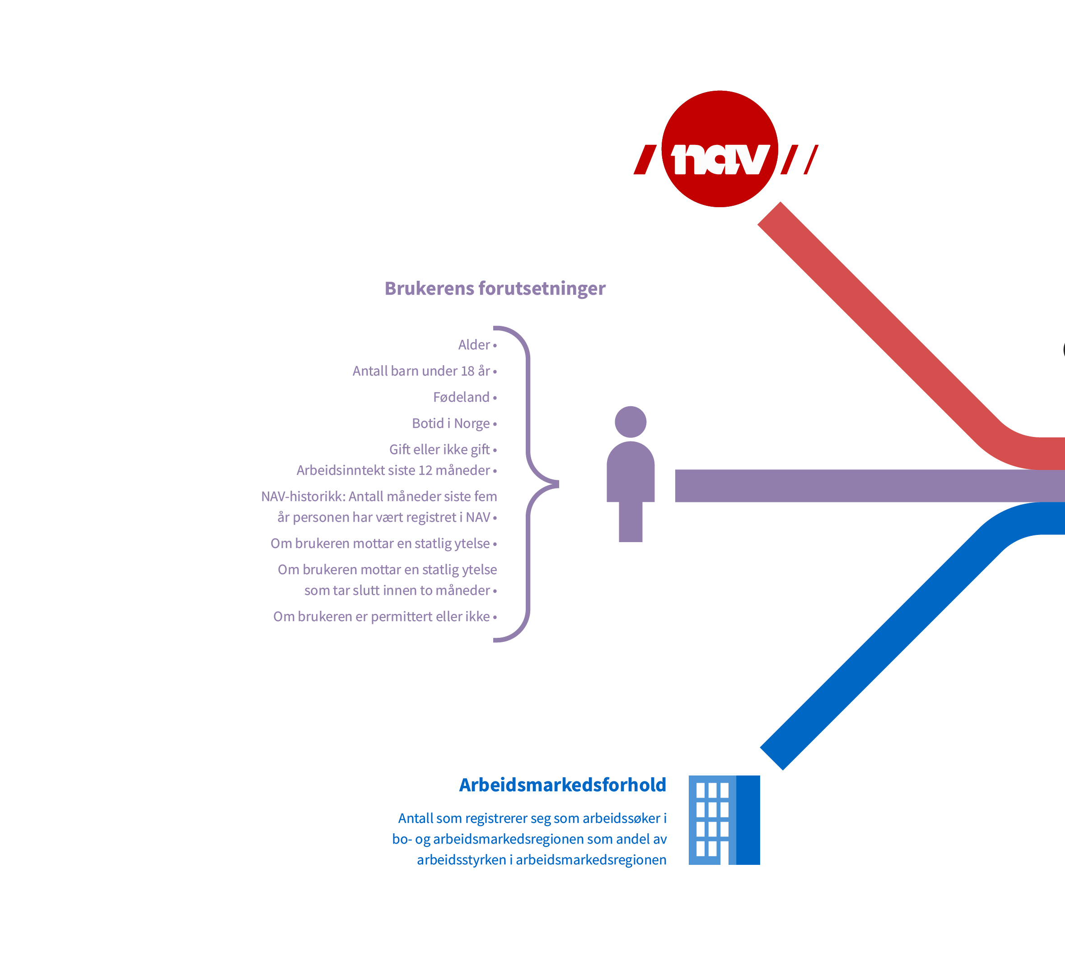

Faktisk arbeidstid
Forventet
...men er det mer eller mindre enn man kunne forventet?
Notes:
Der – arbeidsindikatoren kommer inn. Fordi den kontrollerer bort påvirkningen av resultatet knyttet til trekk ved individene og trekk ved arbeidsmarkedet.

Slide 15

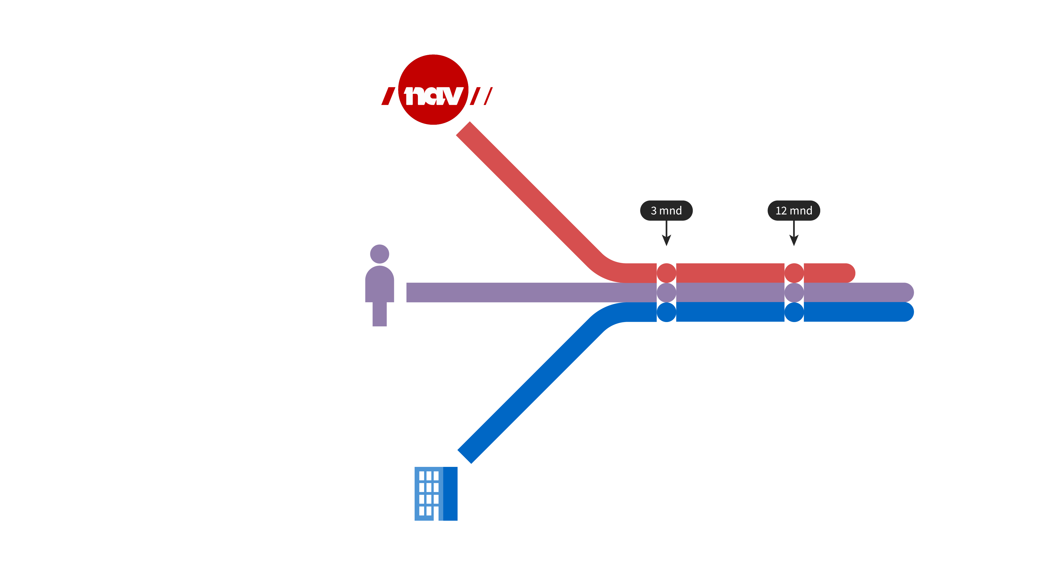
Alder
Kjønn
Antall barn under 18 år
Innvandrerkategori
Botid i Norge
Sivilstatus
Arbeidsinntekt før kontakt med Nav
Nav-historikk: ant måneder siste fem år personene har vært registrert
Fullført utdanning siste to semester
Nåværende arbeidstid
Mottak av midlertidige ytelser fra Nav
Om brukeren er uføretrygdet
Om brukeren er permittert eller ikke
Tilstrømming til registrert ledighet i arbeidsmarkedsregionen
Notes:
Det vi forsøker å måle er tiltaksarrangørenes og Navs påvirkning, her representert ved Nav-logoen (tiltaksarrangørene har oppdrag på vegne av Nav).

Slide 16
































































Alle bilder er laget med KI
Notes:
Vi alle, både i Nav og hos tiltaksleverandørene, jobber for å folk ut i arbeid. Og da er det viktig å vite om vi lykkes med det vi gjør, for å finne ut om vi når de målene vi setter oss. Nav har jo et «hårete» mål om at vi skal få 150 000 i jobb til 2030. ​
Utgangspunktet er at vi har sett på alle som får oppfølging fra Nav (har et 14a-vedtak) og beregnet arbeidsdeltakelsen.
​
Det er ikke nytt at vi måler resultater. Som dere er godt kjent med har vi målt resultater og hatt resultatkrav i mange år. Noe av det som er nytt er at vi i tillegg til å måle faktiske resultater, så sees dette opp mot forventede resultater. Gitt den brukersammensetningen som en leverandør eller et tiltak har, hvordan er resultatene da? Fram til nå har vi egentlig ikke visst om de resultatene en leverandør/tiltak har fått er gode eller dårlige. Hvis for eksempel 40 % av deltakerne på en tiltaksavtale er kommet i jobb på et senere tidspunkt, så kan det variere om det er et godt resultat. Det kan være et bra resultat hvis en leverandør på et tiltak har mange deltakere som er unge, mange fra tredjeland og mange som har vært lenge ute av arbeid, mens det kan være et dårlig resultat hvis man har mange brukere inne som er mye «nærmere arbeid», altså høyere sannsynlighet for å komme i arbeid. Hvor mange som kommer i jobb, og hvor mye de jobber, kommer altså mye an på hvem man har inne på tiltaket. Og for å få målt hvordan Nav og leverandørene jobber, altså bidraget til leverandørene og Nav, kontrollerer modellen for mange kjennetegn ved deltakeren og arbeidsmarkedet. ​
​
Når vi fått en modell som tar hensyn til, til en stor grad, hvem som er inne, for å si det på en enkel måte. En modell har regnet ut sannsynligheten for at brukerne skal komme jobb og sett på alle karakteristikker ved brukerne som vi har registrert i systemene våre (og enkelte andre offentlige registre) og som er objektive. Den har sett at de ulike kjennetegnene ved brukerne samt ved arbeidsmarkedet påvirker sannsynligheten for å komme i arbeid ulikt.​
Dette betyr at når vi ser på for eksempel alle deltagere på et tiltak i et fylke eller alle deltagere på en enkelt avtale, så kontrollerer modellen for de her kjennetegnene ved å regne ut hvor mange av de som er inne som forventes å være i arbeid på et senere tidspunkt. Hvis man har mange som er langt fra jobb, så regner modellen ut at det er lav forventet verdi til at folk kommer i jobb på et senere tidspunkt. Men hvis man har mange folk med høyere sannsynlighet for å komme jobb, får man høyere forventet verdi. Og arbeidsindikatormodellen ser på forventet verdien opp mot det som faktisk har skjedd. Og arbeidsindikator er da avstand mellom faktisk forventet verdi.​
​
Bildet kan representere alle som har et 14a-vedtak i Nav. Men alle disse er ikke like. Noen har høyere sannsynlighet enn andre for å komme ut i arbeid. Og det har altså modellen regnet ut. ​

Slide 17


Ola
Olga
Petter
Norsk
Mann
35 år
Bodd i Norge hele livet
Arbeidsledig i 2 mnd
Gift og har to barn
850 000 kroner i årsinntekt i 2025
Ukrainsk
Kvinne
29 år
Bodd i Norge i to år
Aldri jobbet i Norge
Ugift og har 4 barn
Ingen lønnsinntekt i 2025
Norsk
Mann
63 år
Bodd i Norge hele livet
Arbeidsledig siste 18 mnd
Gift
Ingen lønnsinntekt i 2025
Middels statistisk forventning til å komme i jobb
Høy statistisk forventning til å komme i jobb
Lavere statistisk forventning til å komme i jobb
Alle bilder er laget med KI
Notes:
Dersom et tiltak, eller en tiltaksavtale, på måletidspunktet har for eksempel mange av Olga i sin beholdning, vil den statistiske forventningen være lav for det tiltaket/den avtalen på måletidspunktet. For å få et positivt resultat i arbeidsindikatoren må den faktiske verdien overgå den forventede verdien.
Dersom et tiltak, eller en tiltaksavtale, på måletidspunktet har mange av Ola i sin beholdning, vil den statistiske forventingen være høy. For å få et positivt resultat i arbeidsindikatoren må den faktiske verdien overgå den forventede verdien.

Slide 18
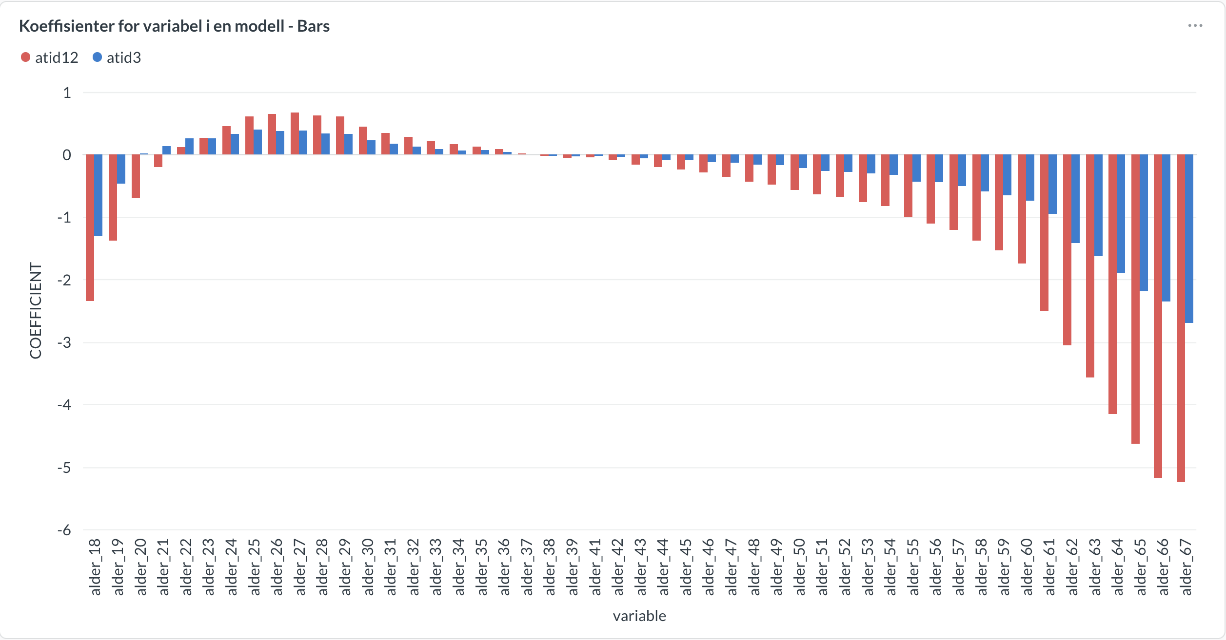
Hvordan påvirker alder?
Notes:
De ulike variablene har ulik betydning.
For eksempel påvirker alder overgang til arbeid lite når en person er 37 år, mens alderen påvirker ganske mye (og da negativt) når en person er 67 år.

Slide 19
Notes:
Indikatoren beregnes ved at det faktiske utfallet hos personer som har deltatt på et gitt tiltak (eller i en gitt avtale) sammenliknes med forventet arbeidsdeltakelse, som beregnet fra hele populasjonen av brukere med et 14a-vedtak. Viktig: Man ser kun på forventet og faktisk verdi på de man undersøker. Dersom man for eksempel undersøker resultatene for de som deltok på oppfølgingstiltaket i Oslo i mars 2025, så ser man på forventet og faktisk verdi, og arbeidsindikatoren, KUN for akkurat disse personene.
Rød er forventet verdi. Forventet verdi innebærer sannsynligheten gitte tiltaksdeltakere har for å komme i jobb basert på en rekke personlige, registerbaserte egenskaper ved de aktuelle tiltaksdeltakerne og arbeidsmarkedet som omgir dem, beregnet ut fra 14a-populasjonen. Men når man bryter ned på et tiltak eller en avtale, ser man kun på forventet og faktisk verdi for de deltakerne som deltar på måletidspunktet.
Forventet resultat er ikke det samme som et mål for Nav for tiltaket. Målet er som regel at de faktiske verdiene skal overstige forventet verdi fordi det å gi et tiltak er en særskilt intervensjon som ikke hele 14a-populasjonen får.
Blå er faktisk verdi. Dette er faktiske tall for hvorvidt og hvor mye (tidl) tiltaksdeltakere arbeider på et senere tidspunkt (3 og 12 måneder etter måletidspunktet).
Grønn graf er arbeidsindikatoren.
Arbeidsindikatoren svarer ikke nødvendigvis på om formålet er tiltaket nådd, for eksempel kan man ikke måle via arbeidsindikatoren om formålet med avklaringstiltaket er nådd.

Slide 20



Faktisk arbeidslivsdeltakelse
Forventet arbeidslivsdeltakelse
Arbeidsindikatoren
Notes:
Den nye arbeidsindikatoren er:
Faktiske resultater på arbeid (både hvorvidt bruker er i arbeid mer enn 19 timer på et senere tidspunkt, Jobb3 og Jobb12, og grad av arbeid målt i antall arbeidstimer pr uke i gjennomsnitt de kommende hhv 3 og 12 måneder, Atid 3 og Atid 12. Innen arbeidsmarkedstiltak vil Atid 12 være utfallsmålet vi publiserer på nav.no)
Forventet arbeidslivsdeltakelse: Denne forventninger bygger på all vår statistikk fra alle NAVs 14a-brukere og vårt arbeidsmarked (fem år tilbake i tid). Vi sammenligner da tilsvarende brukere i tilsvarende arbeidsmarked med det vi faktisk har målt på et gitt tidspunkt
Forskjellen mellom faktisk og forventet arbeidsdeltakelse er arbeidsindikatoren

Slide 21
Arbeidsindikatoren – Ny måte å måle resultater på
Måler alle månedene personen er i tiltak
Fanger opp alle ekstra timer en person jobber
Tar hensyn til at noen er vanskeligere å få i jobb
Viktigste å huske:
  Det blir lettere å sammenlikne mellom ulike fylker, avtaler og tiltak

Slide 22
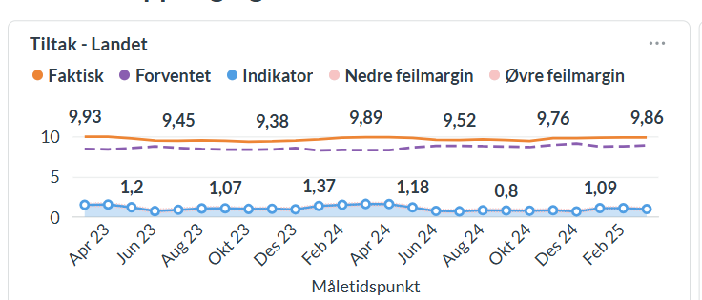
Arbeidsindikator – Atid 12 - Oppfølgingstiltaket
Notes:
OBS: Disse visualiseringene som jeg viser her og framover kommer ikke på nav.no. Dette er noe vi har i våre interne systemer.
Feks: De som deltok på Oppfølgingstiltaket mai 2023 arbeidet 1,2 timer i gjennomsnitt mer pr uke enn forventet.
På oppfølgingstiltaket er ambisjonen at deltakerne skal jobbe mer enn hva forventet verdi tilsier fordi tiltaket er en intervensjon med en ekstra innsats (som er mer innsats enn en gjennomsnittelig 14a-bruker får). Faktisk verdi må derfor overgå forventet verdi.
Modellen sier ikke noe om hvorfor resultatene er som de er. Det må man undersøke. Kan det være en naturlig forklaring? Feks at det oppfølgingstiltaket man ser på er feks “studier med støtte” eller er det fordi tiltaksarrangør (og Nav) jobber annerledes i områder med gode resultater?
Er dette et godt resultat? Hva er et godt resultat? Nå kan man sammenlikne mellom ulike avtaler, ulike fylker osv, og da kan man enklere se hva resultatene kan være.
For landet og fylket har vi følgende tiltak inne i arbeidsindikatoren:
Arbeid med støtte
AFT
AMO
Digitalt oppfølgingstiltaket for arbeidssøkere
IPS – Individuell jobbstøtte
Jobbklubb
Midl lønnstilskudd
Oppfølgingstiltaket

Slide 23
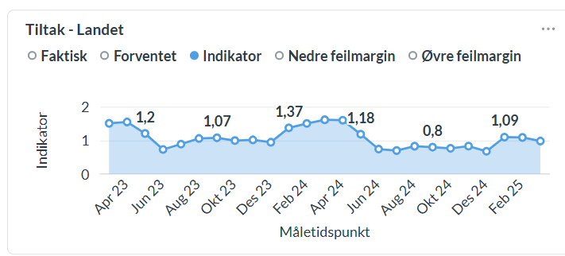
Indikatoren for Oppfølging – Atid 12
Notes:
Man kan skille ut og se på kun indikatoren. Her ser man tydeligere hva resultatene er og hva trenden er.
Tallet 1.09 fra januar 2025, betyr altså at vi har undersøkt alle som var inne i oppfølgingstiltaket i landet i januar 2025, og sett på de kommende 12 månedene hvor mange timer de deltakerne som var inne i januar 2025 har jobbet i snitt pr uke i den perioden. 1,09 betyr at de deltakerne som var inne i januar 2025 jobbet i snitt 1,09 timer mer i uken enn modellen hadde regnet ut at 14a-brukere med de kjennetegnene og i det arbeidsmarkedet som oppfølgingsdeltakerne hadde/var i, skulle jobbe i snitt pr uke for perioden.

Slide 24
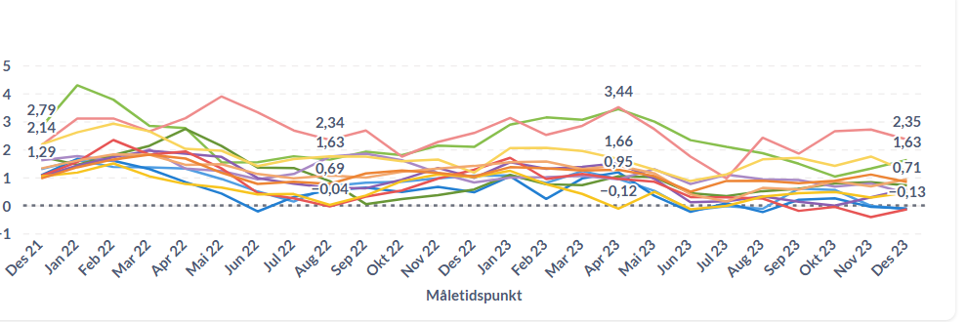
Alle fylker – Atid 12 - Oppfølging
Notes:
Denne figuren viser resultatene for alle Nav-fylkene.
Denne figuren viser hva som kan være mulig å få til av resultater. Rødt fylke har gode resultater hele veien, så det må være noe for andre fylker å strekke seg etter.
Man kan altså sammenlikne indikatorresultater mellom fylkene på en mer objektiv måte enn tidligere ettersom vi har kontrollert for så mange objektive kjennetegn.

Slide 25
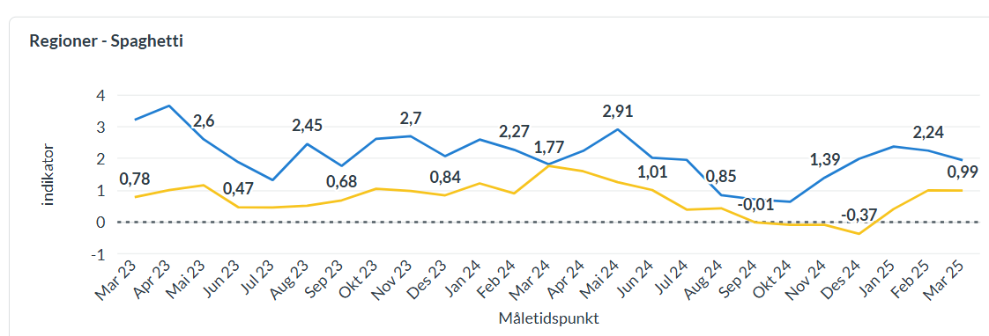
Oppfølgingstiltaket – Atid 12 – Sammenlikne to fylker

Slide 26
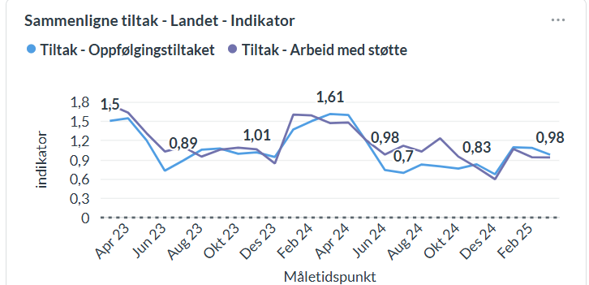
Sammenlikne liknende tiltak – Atid 12
Notes:
Man kan også sammenlikne mellom tiltak som likner på hverandre. Arbeidsindikatoren sier ikke noe om hvorfor resultatene er som de er, så det er viktig å kjenne til tiltakene man undersøker (er det forskjeller mellom tiltakene som ikke plukkes opp av modellen?)
OBS: Dette blir ikke vist på nav.no. Dette er noe vi har internt i Nav. Men det er nyttig å vite at vi i Nav kan se dette og vil følge med.

Slide 27
Arbeidsindikatoren på avtalenivå
Indikatorresultatene på avtalenivå viser overgangen til arbeid for personene som har deltatt på den gitte avtalen på måletidspunktet, kontrollert for alle variablene i indikatormodellen.
Dette er viktig kunnskap særlig i vårt arbeid for å forbedre resultatene. Ved bruk av arbeidsindikatoren kan Nav identifisere avtaler med gode resultater, og lære av disse for å arbeide mer målrettet med å forbedre resultatene hos andre leverandører.
Indikatorresultatene er også et viktig bidrag i Nav-kontorenes arbeid med å sette sammen en hensiktsmessig tiltaksportefølje.
Notes:
Det er samme prinsipp som for landet og fylket. Man undersøker de personene som har deltatt på tiltaket på et gitt nivå på måletidspunktet.

Slide 28
Ting å huske på
I tiltak kan det oppstå seleksjonseffekter. Har de som søkes inn til tiltak i noen grad kjennetegn som modellen ikke fanger opp, som «motivasjon» for arbeid og tiltak?
Mange avtaler har få deltakere. Når det er få deltakere vil resultatene svinge mer og feilmarginene vil være større.
Men også større avtaler, med stort sett gode resultater, kan ha enkelte måneder med svake resultater.
Resultatene for en avtale må sees i sammenheng med andre liknende avtaler
Notes:
Modellen har beregnet hvilken verdi hver av variablene har.
Dersom et tiltak eller en avtale har mange personer hvor modellen har regnet ut at de har høy sannsynlighet for å komme ut i arbeid, blir forventningene (forventet verdi) tilsvarende høye. Man kan dermed litt forenklet si at «målkravet» endrer seg iht brukersammensetningen som til enhver tid er på den enheten vi undersøker. Hvis for eksempel en leverandør (leverandør A) har mange fra Landgruppe 3 (som ukrainere), mange unge eller mange med lang historikk i Nav, så blir forventet verdi lavere. Den faktiske verdien bør «slå» den forventede verdien. En leverandør som har deltakere som jobber for eksempel 15 timer i snitt i uken (men har en forventet verdi på 17 timer), vil ha dårligere indikatorresultater enn en leverandør med faktisk verdi på 13 timer arbeidet i snitt pr måned de kommende 12 månedene hvis den forventende verdien var 11 timer arbeidet i snitt i uken.
Leverandør A har en indikator på -2, mens leverandør B har en indikator på 2, altså selv om leverandør A har bedre faktiske verdier.
Det vi prøver å måle er påvirkningen som tiltaksarrangør og Nav har på overgangen til arbeid.
Må se resultatene i sammenheng med andre avtaleresultater. Ser man sesongvariasjoner? Har andre avtaler liknende trend? Hva med Nav som helhet?

Slide 29
Arbeidsmarkedstiltakene som er i avtalevisningen
Gruppetiltak hvor Nav har inngått avtale med en tiltaksleverandør
Oppfølging
AFT
AMO Gruppe
ARR
Avklaring
Digitalt jobbsøkerkurs (digitalt oppfølgingstiltak)
Jobbklubb
Notes:
Alle tiltak hvor Nav har inngått avtaler med leverandører er med. VTA er ikke inkludert fordi tiltaket som hovedregel ikke skal føre til ordinær jobb.

Slide 30
Ulike gruppetiltak har ulike formål og resultatmål
Formidlingstiltak:
Oppfølging, jobbklubb og digitalt jobbsøkerkurs:
Indikatorresultatene for disse tiltakene bør over tid være positive
Tiltak med flere mål utover kun overgang til arbeid eller andre mål:
AFT: har overgang til utdanning i tillegg til overgang til arbeid som resultatmål
ARR: formål om styrking av arbeidsevne og bidra til mestring av helserelaterte problemer
Indikatorresultatene vil ikke gi fullstendig bilde av tiltakets resultater sett opp mot tiltakets formål og resultatmål
Kurstiltak:
Gruppe-AMO
Innelåsingseffekt: Deltakere har sterkere incentiv for å fullføre kurset for å oppnå kvalifisering
Arbeidsindikatoren gir godt bilde på resultatene for tiltaket.
Indikatorresultatene er ikke pr tiltaksgjennomføring.
Effekten på overgangstallene sees på lengre sikt og etter at kurset er ferdig.
Avklaring: kartlegging og vurdering av arbeidsevne og vurdere behov for bistand/”veien videre”
Notes:
Når vi får utdanning som utfallsmål vil indikatoren passe veldig bra også på AFT.
Resultatene vil svinge mer på AMO og på avtaler med få deltakere.
Resultatene kan ikke sammenliknes når det er ulike varianter innen et tiltak (for eksempel AMO)
Sesongvariasjoner kan påvirke resultatene.
ARR: Arbeidsindikatoren gir et indirekte svar på om formålet er oppnådd.
Avklaring: Det kan være at noen skal ha uføretrygd som får det tidligere enn ellers pga tiltaket, og at det var riktig. Det kan være at det skal være negative indikatorresultater da. Men dette vet vi ikke. Det er derfor vanskelig å bruke arbeidsindikatoren på avklaringstiltaket slik det er nå.
Gruppe-AMO: Kan være parallelle avrop hvor innretningene er veldig ulike.
Ved analyse over tid er det nyttig å kjenne til endringer som er gjort i avtaleperioden. I gruppe-AMO, for eksempel, kan ulike avrop ha ulike konsepter innenfor samme avtale. Brukere som har deltatt på samme periode innenfor samme avtale, kan dermed ha deltatt på ulike konsepter i ulike avrop, noe som vanskeliggjør analysene.

Slide 31

Oppfølging av leverandørene
Resultatene i avtalene skal følges opp iht resultatmålet som er angitt i avtalen.
På flere av tiltakene vil arbeidsindikatoren fases inn som resultatmål i avtalene
Arbeidsindikatoren er uansett viktig
Notes:
Når det ikke er angitt resultatmål i avtalen, vil det likevel være viktig å følge med på arbeidsindikatoren for å lære og analysere.
Indikatorresultatene vil si noe direkte eller indirekte om formålet med tiltaket er oppnådd
Vi vil etterhvert fase inn bruk av arbeidsindikatoren i en del av tiltakene. Da vil avtaleteksten oppdateres.

Slide 32
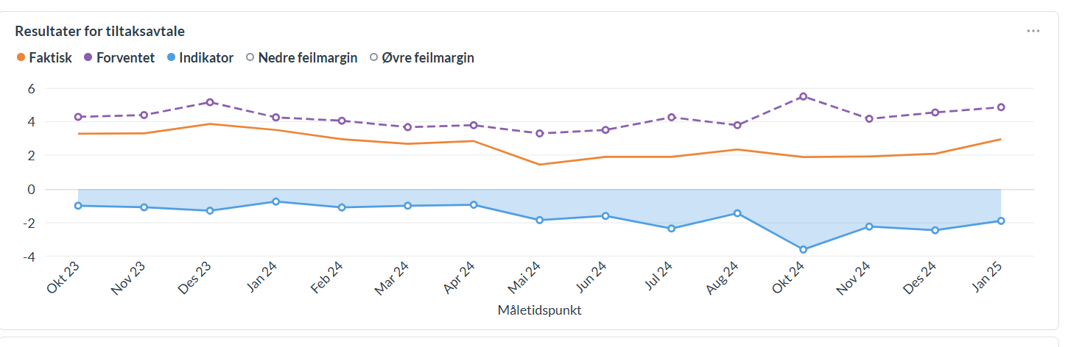
Resultater for en avtale – AFT Atid 12
Notes:
Utdanning er ikke utfallsmål ennå, og resultatene i arbeidsindikatoren gir ikke fullstendig bilde på om resultatmålet i AFT er oppnådd.
Dette er en spesifikk avtale i Innlandet.
Hvorfor er resultatene som de er? Hva har skjedd med de personene her som ikke har kommet i arbeid? Har de kommet i utdanning? Eller gjør de ingenting? Det må man undersøke.

Slide 33
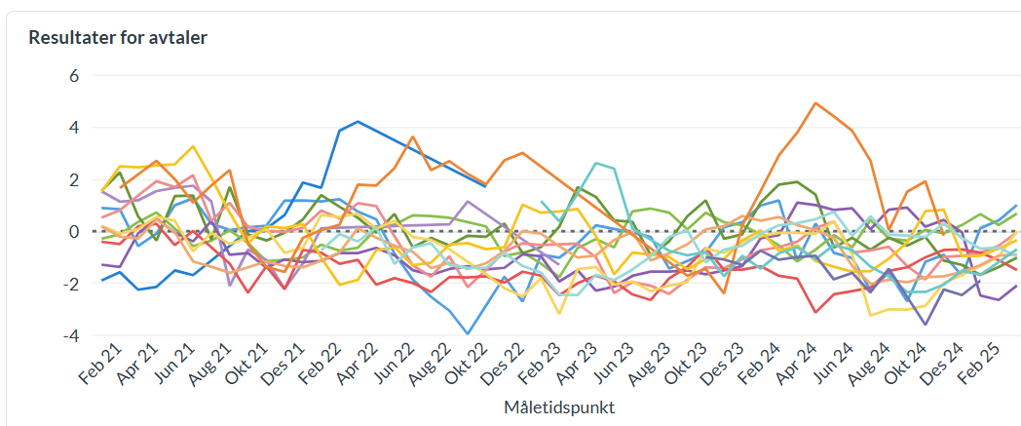
Resultater for alle avtaler innen AFT i Innlandet
Notes:
Det er mulig å få positive resultater på arbeidsindikatoren på AFT også.
Men de som har negative resultater her; har de fått flere i utdanning enn de med positive resultater? Eller jobber de dårligere? Hva kan forklaringen være? Det må det graves i.

Slide 34
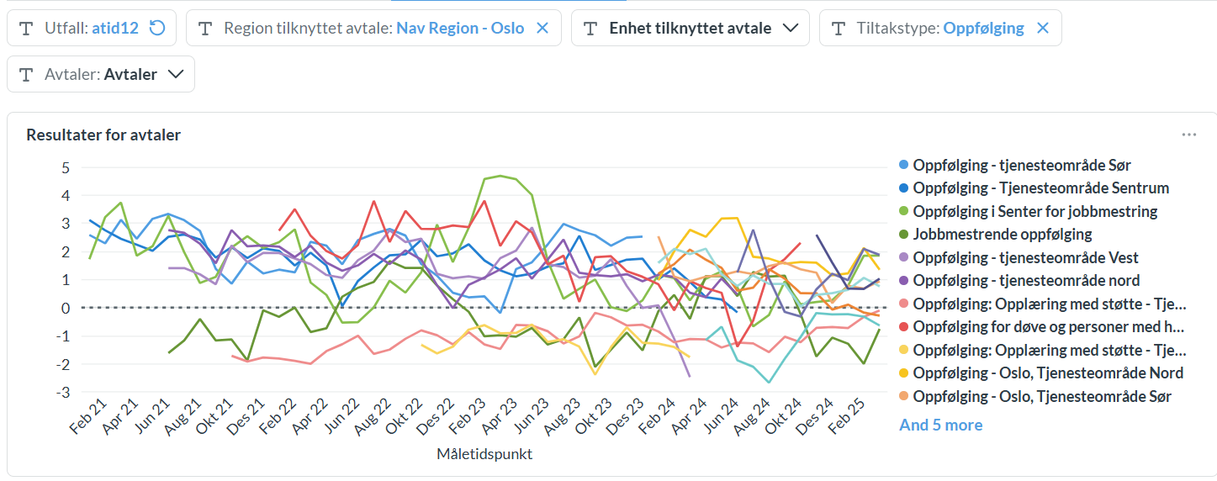
Sammenlikning av resultater mellom avtaler - Oslo
Notes:
Her har man sammenliknet indikatorresultatene for alle avtalene innen Oppfølging i Nav Oslo, Atid 12.
Atid beskriver hvor mange timer deltakere som var inne på måletidspunktet har arbeidet in gjennomsnnitt per uke de neste 12 månedene og hvor mange timer det var forventet at de skulle arbeide pr uke in gjennomsnitt. Arbeidsindikatoren utgør differansen mellom disse verdiene, og sier hvor mange flere eller færre timer deltakerne på måletidspunktet har arbeidet enn forventet. Hvis indikatoren feks er 2, så har deltakerne på måletidspunktet arbeidet 2 flere timer i gjennomsnitt pr uke enn forventet.
Det er viktig å kjenne til alle avtalene. Feks inngår her bla Studier med Støtte. Der er det naturlig at resultatene er svakere enn i det vanlige oppfølgingstiltaket, ettersom Studier med støtte er en undervariant av Oppfølging hvor leverandør skal støtte deltakere i Navs opplæringstiltak til å gjennomføre opplæringen. Da vil noen fortsatt være i opplæring 12 måneder etter måletidspunktet, men dette plukker modellen foreløpig ikke opp.
Jobbmestrende oppfølging, feks, er også inne her. De har dårligere resultater. Kan de være “svakere”/ha lavere forvernting til arbeid, på en måte som modellen ikke pukker opp? Jobbmestrende oppfølging er for personer med alvorlige psykiske problemer og psykoselidelser.

Slide 35
Høsten 2026
Resultatene for arbeidsindikatoren for ulike arbeidsmarkedstiltak for landet, på fylkesnivå og på avtalenivå blir publisert på nav.no antakeligvis fra 17. september 2026.
Deretter vil arbeidsindikatoren innføres som resultatparameter for oppfølgingstiltaket, og etter hvert på flere tiltak
Utdanning som utfallsmål kommer senere
Notes:
Det blir publisert tall på nav.no og ikke visualiseringer som vi har sett nå.
Forslag til nytt resultatmål for oppfølgingstiltaket har vært på høring i leverandørmarkedet.

Slide 36
Informasjon på nav.no
https://www.nav.no/no/nav-og-samfunn/statistikk/arbeidssokere-og-stillinger-statistikk/arbeidsindikator

Slide 37
lars.bakken@nav.no
jacob.sjodin@nav.no
terje.wagelid@nav.no

